Slide 1
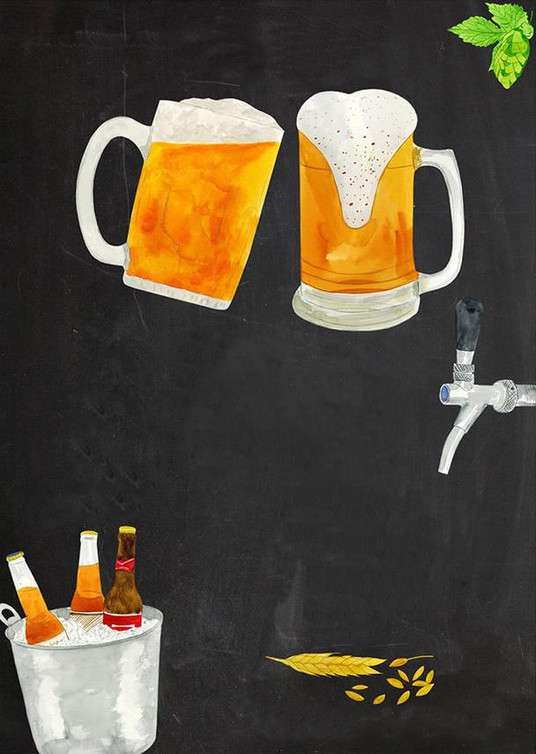
VAMOS A
CELEBRAR MIS FABULOSOS
50
Años
Ven a festejar con
Eduardo
El dia Sábado 12 de Marzo
las 3:00 pm.
En la Asoc. Los Rosales
A - 11
Te espero..!!!!
www.megaidea.net

